Slide 1

DISTRIBUCIONES MUESTRALES

Slide 2

DISTRIBUCIONES MUESTRALES
Corresponde a una distribución de todas las muestras que pueden ser escogidas conforme a un esquema de muestreo especificado, que implique selección al azar y, una función de un número fijo de variables aleatorias independientes.

Slide 3
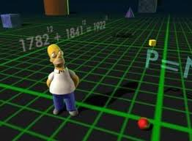
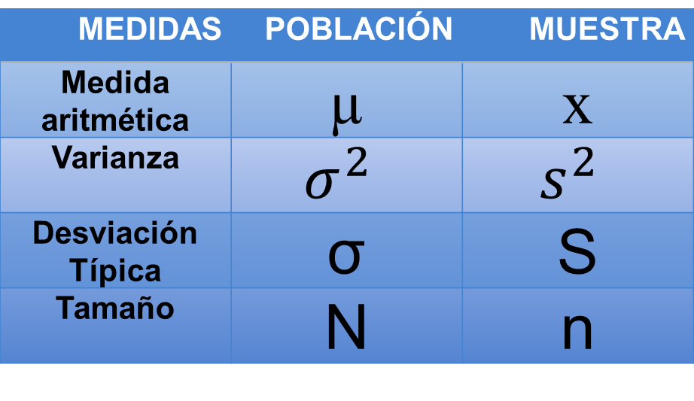
Distribución de medias muéstrales
MEDIDAS | POBLACIÓN | MUESTRA
Medida aritmética | µ | x
Varianza | $$σ^{2}$$ | $$s^{2}$$
Desviación Típica | σ | S
Tamaño | N | n

Slide 4
conceptos
ESTADÍSTICA:
Considerada como la teoría de la información no solo como función descriptiva, si no como el objeto básico de hacer estimaciones a cerca de los valores estadísticos de la población.
APLICACIÓN DE MEDIDAS:
Como promedios, desviaciones, etc. y la interpretación y análisis de datos a fin de obtener conclusiones se realiza un proceso deductivo de lo general a lo particular.
INFERENCIA ESTADISTICA O MÉTODO INDUCTIVO
Se logra obtener resultados mediante investigación de muestreo, considerados como estimadores de valores estadísticos, correspondiente a las características de las unidades que conforman la población.

Slide 5
conceptos
POBLACIÓN O UNIVERSO:
Se puede definir como un conjunto de elementos
ELEMENTO O UNIDAD.
Puede ser una persona, familia, empresa, zona, animal u objeto, etc.
MARCO MUESTRAL:
Es un listado actualizado y revisado, de todos los elementos que constituye la población que va a ser objeto de investigación, también puede ser un mapa o croquis con las unidades de selección plenamente identificadas.

Slide 6
conceptos
ENCUESTA PRELIMINAR, PILOTO O PRETEST
Antes de iniciar la investigación se recomienda realizar una pequeña encuesta preliminar con el fin de probar el cuestionario, conocer mejor la población, entrenar al entrevistador y tener un mayor conocimiento a cerca de algunos parámetros.
MUESTRA
Para que sea representativa la población, requiere que todas las unidades tengan la misma probabilidad de ser seleccionadas es decir debe ser aleatoria, al azar o probabilística.
MUESTREO ALEATORIO
Realizado bajo ciertas condiciones y sometido a ciertos requisitos, se constituye en un procedimiento practico, económico y rápido para generalizar conclusiones obtenidas a través de una muestra, aplicables a toda la población que forma parte.

Slide 7

conceptos
MUESTREO SIMPLE O IRRESTRICTO
MUESTREO SISTEMÁTICO
MUESTREO ALEATORIO
MUESTREO ALEATORIO ESTRATIFICADO
MUESTREO POR CONGLOMERADO, POR ÁREAS O GEOGRÁFICA
MUESTREO POR FACES

Slide 8

CONCEPTOS
EL ERROR DE ESTIMACIÓN.
PARAMETRO (POBLACIONAL)
ESTIMADOR PUNTUAL
ESTIMADOR POR INTERVALOS

Slide 9
TIPOS DE DISTRIBUCIÓN
DISTRIBUCION DE MEDIAS MUESTRALES.
DISTRIBUCION MUESTRAL DE UNA PROPORCION.
DISTRIBUCIONES DE DIFERENCIAS ENTRE DOS MEDIAS MUESTRALES
DISTRIBUCIONES DE DIFERENCIAS ENTRE DOS MEDIAS PROPORCIONALES

Slide 10

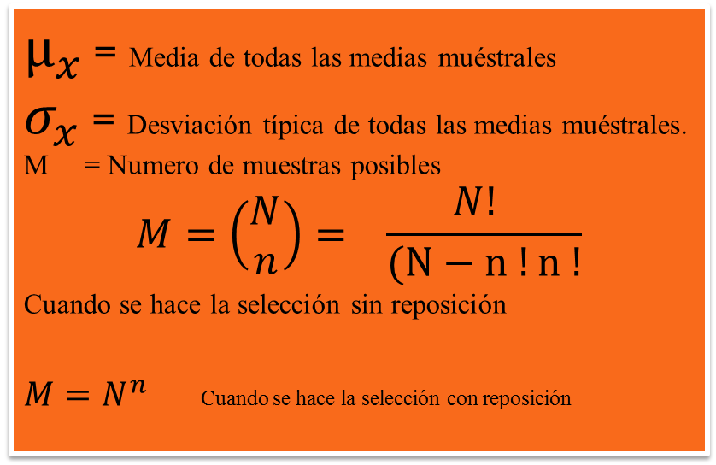
DISTRIBUCIÓN DE MEDIAS MUESTRALES.
Dada una población, si extraemos todas las muestras posibles de un mismo tamaño, entonces la media de la distribución de todas las medias muéstrales posibles, será igual a la media poblacional. Por tal razón se incluyen todos los elementos.
TEOREMA
$µ_{x}$ = Media de todas las medias muéstrales
$σ_{x}$ = Desviación típica de todas las medias muéstrales.
M = Numero de muestras posibles
$$M=\left(\begin{aligned}N \\ n\end{aligned}\right)= \frac{N! }{(N−n !n !}$$
Cuando se hace la selección sin reposición
$M=N^{n}$Cuando se hace la selección con reposición

Slide 11

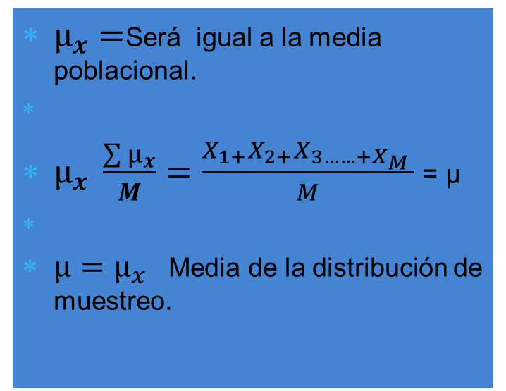
DISTRIBUCIÓN DE MEDIAS MUESTRALES.
LA MEDIA
$µ_{x}=$Será igual a la media poblacional.
$µ_{x} \frac{\sum{µ_{x}}}{M}=\frac{X_{1+}X_{2+}X_{3……+X_{M} }}{M}$ = µ
${µ=µ}_{x}$ Media de la distribución de muestreo.

Slide 12
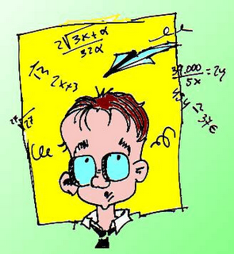
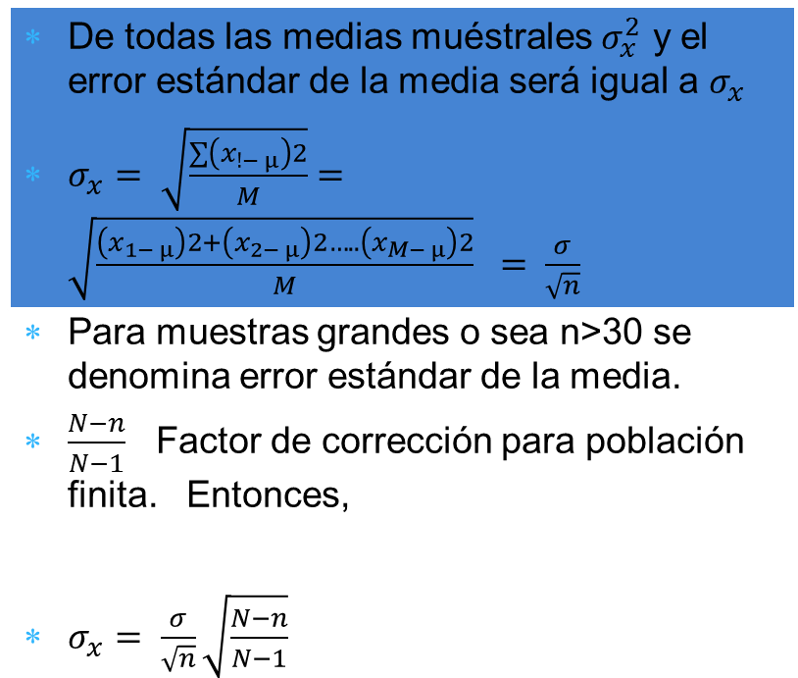
DISTRIBUCIÓN DE MEDIAS MUESTRALES.
De todas las medias muéstrales $σ_{x}^{2}$ y el error estándar de la media será igual a $σ_{x}$
$σ_{x}= \sqrt{\frac{∑\left(x_{!− µ}\right)2}{M}}=\sqrt{\frac{\left(x_{1− µ}\right)2+\left(x_{2− µ}\right)2…..\left(x_{M− µ}\right)2}{M}} = \frac{σ}{\sqrt{n}}$
Para muestras grandes o sea n>30 se denomina error estándar de la media.
$\frac{N−n}{N−1}$ Factor de corrección para población finita. Entonces,
$σ_{x}= \frac{σ}{\sqrt{n}}\sqrt{\frac{N−n}{N−1}}$
LA VARIANZA

Slide 13
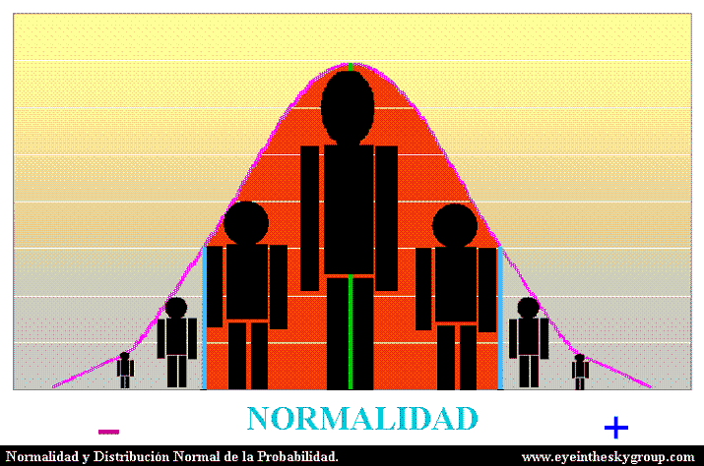
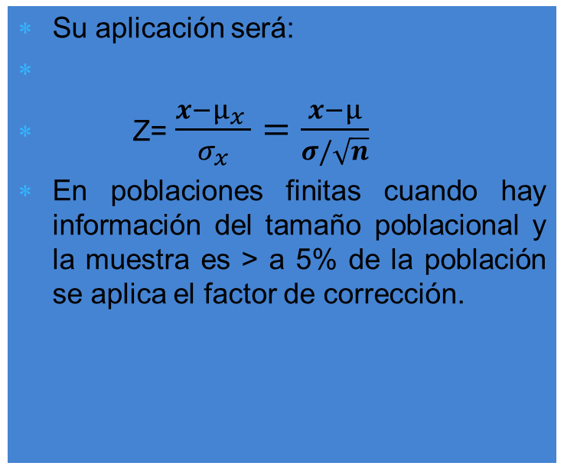
DISTRIBUCIÓN DE MEDIAS MUESTRALES.
Su aplicación será:
Z=$\frac{x−µ_{x} }{σ_{x}}=\frac{x−µ}{σ/\sqrt{n}}$
En poblaciones finitas cuando hay información del tamaño poblacional y la muestra es > a 5% de la población se aplica el factor de corrección.
VARIANTE ESTADÍSTICA

Slide 14

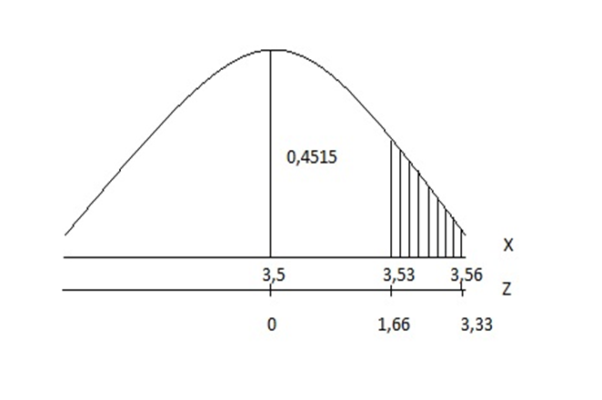
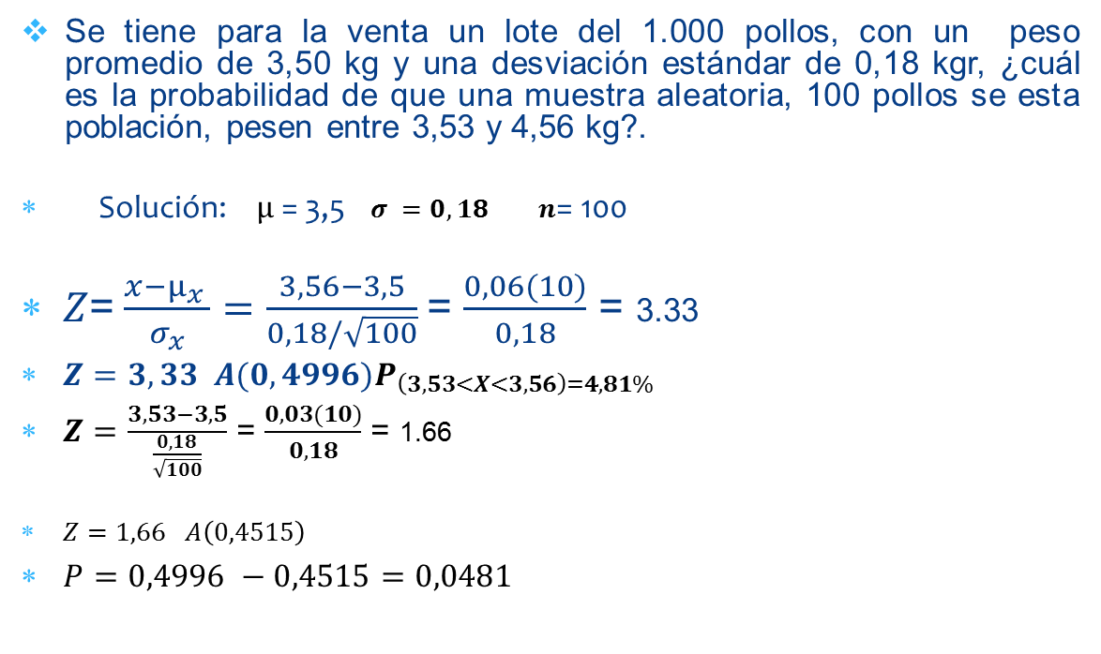
Ejemplo:
Se tiene para la venta un lote del 1.000 pollos, con un peso promedio de 3,50 kg y una desviación estándar de 0,18 kgr, ¿cuál es la probabilidad de que una muestra aleatoria, 100 pollos se esta población, pesen entre 3,53 y 4,56 kg?.
Solución: $µ$ = 3,5 $σ =0,18 n$= 100
$Z$=$\frac{x−µ_{x} }{σ_{x}}=\frac{3,56−3,5}{0,18/\sqrt{100}}$= $\frac{0,06(10)}{0,18}$ = 3.33
$Z=3,33 A(0,4996)P_{\left(3,53<X<3,56\right)=4,81\%}$
$Z=\frac{3,53−3,5}{\frac{0,18}{\sqrt{100}}}$ = $\frac{0,03(10)}{0,18}$ = 1.66
$Z=1,66 A\left(0,4515\right)$
$P=0,4996 −0,4515=0,0481$

Slide 15

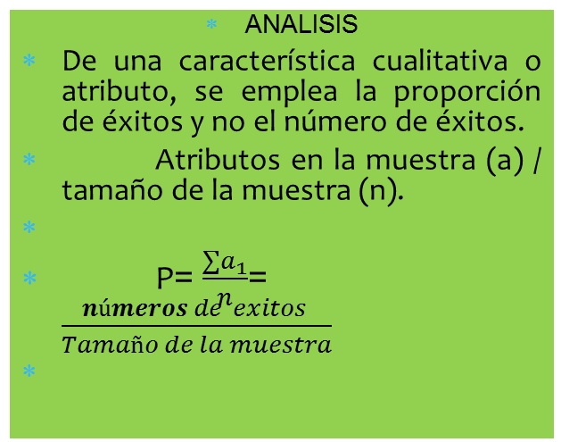
DISTRIBUCIÓN MUESTRAL DE UNA PROPORCIÓN
ANALISIS
De una característica cualitativa o atributo, se emplea la proporción de éxitos y no el número de éxitos.
Atributos en la muestra (a) / tamaño de la muestra (n).
P= $\frac{∑a_{1}}{n}$= $\frac{números de exitos }{Tamaño de la muestra}$

Slide 16


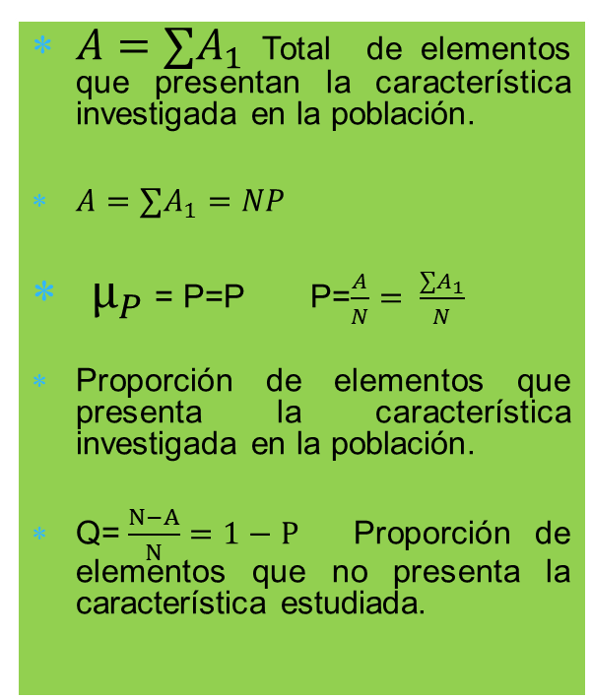
DISTRIBUCIÓN MUESTRAL DE UNA PROPORCIÓN
$A=∑A_{1}$ Total de elementos que presentan la característica investigada en la población.
$A=∑A_{1}=NP$
$µ_{P}$ = P=P P=$\frac{A}{N}= \frac{∑A_{1}}{N}$
Proporción de elementos que presenta la característica investigada en la población.
Q=$\frac{N−A}{N}=1−P$ Proporción de elementos que no presenta la característica estudiada.
SIMBOLOGÍA

Slide 17
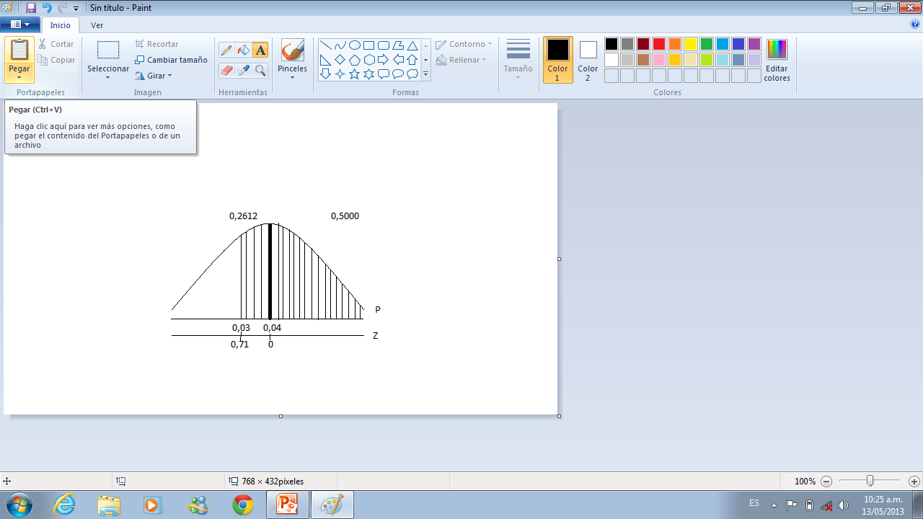
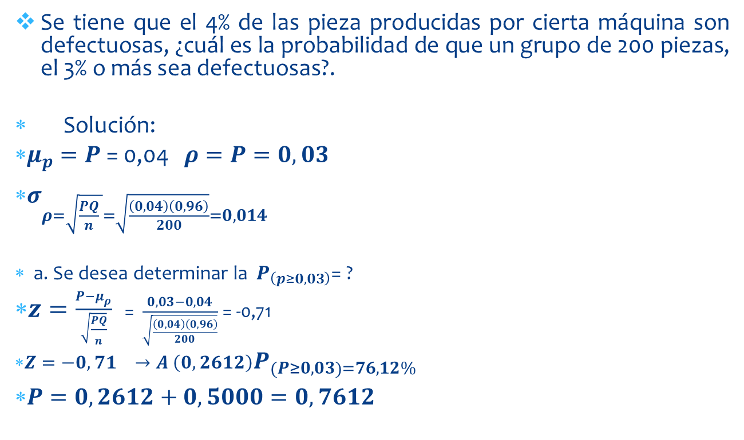
EJEMPLO:
Se tiene que el 4% de las pieza producidas por cierta máquina son defectuosas, ¿cuál es la probabilidad de que un grupo de 200 piezas, el 3% o más sea defectuosas?.
Solución:
$μ_{p}=P$ = 0,04 $ρ=P=0,03$
$σ_{ρ=\sqrt{\frac{PQ}{n} }=\sqrt{\frac{\left(0,04\right)\left(0,96\right)}{200}}=0,014}$
a. Se desea determinar la $P_{\left(p≥0,03\right)}$= ?
$z=\frac{P−μ_{ρ}}{\sqrt{\frac{PQ}{n}}}$ = $\frac{0,03−0,04}{\sqrt{\frac{\left(0,04\right)\left(0,96\right)}{200}}}$ = -0,71
$Z=−0,71 →A \left(0,2612\right)P_{\left(P≥0,03\right)=76,12\%}$
$P=0,2612+0,5000=0,7612$

Slide 18
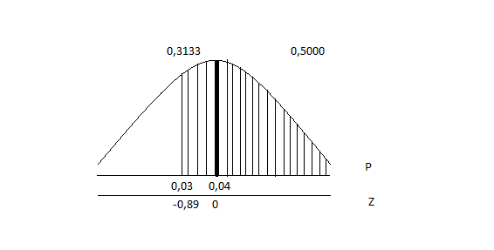

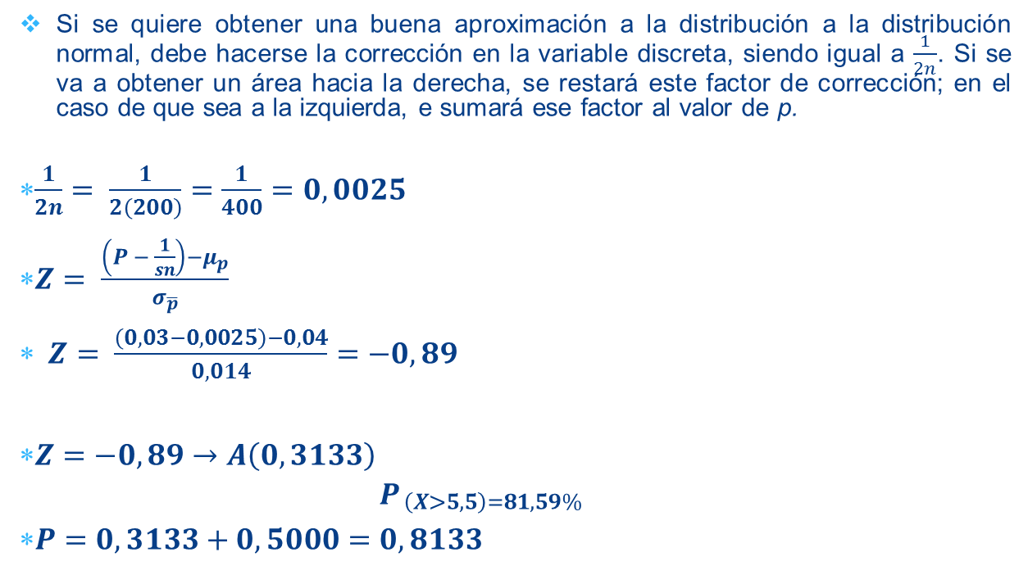
CON CORRECCIÓN
Si se quiere obtener una buena aproximación a la distribución a la distribución normal, debe hacerse la corrección en la variable discreta, siendo igual a $\frac{1}{2n}$. Si se va a obtener un área hacia la derecha, se restará este factor de corrección; en el caso de que sea a la izquierda, e sumará ese factor al valor de p.
$\frac{1}{2n}= \frac{1}{2\left(200\right)}=\frac{1}{400}=0,0025$
$Z= \frac{\left(P − \frac{1}{sn}\right)−μ_{p}}{σ_{\overline{p}}}$
$Z= \frac{\left(0,03−0,0025\right)−0,04}{0,014}=−0,89$
$Z=−0,89→A\left(0,3133\right){\begin{aligned} \\ \\ P\end{aligned}}_{\left(X>5,5\right)=81,59\%}$
$P=0,3133+0,5000=0,8133$

Slide 19
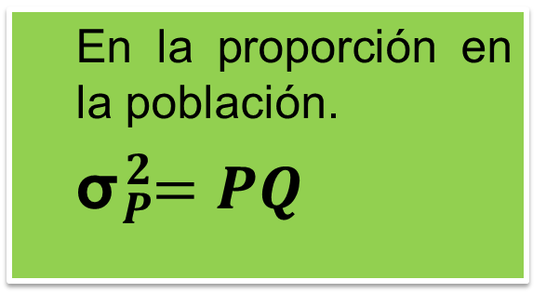
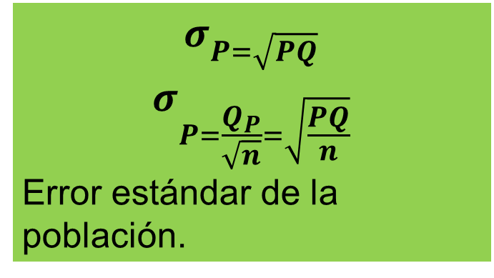
DISTRIBUCIÓN MUESTRAL DE UNA PROPORCIÓN
LA VARIANZA
En la proporción en la población.
σ${}_{P}^{2}=PQ$
$$σ_{P=\sqrt{PQ}}$$
$$σ_{P=\frac{Q_{P}}{\sqrt{n}}=\sqrt{\frac{PQ}{n}}}$$
Error estándar de la población.
DESVIACIÓN ESTANDAR

Slide 20
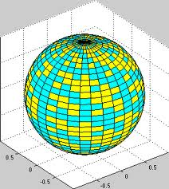
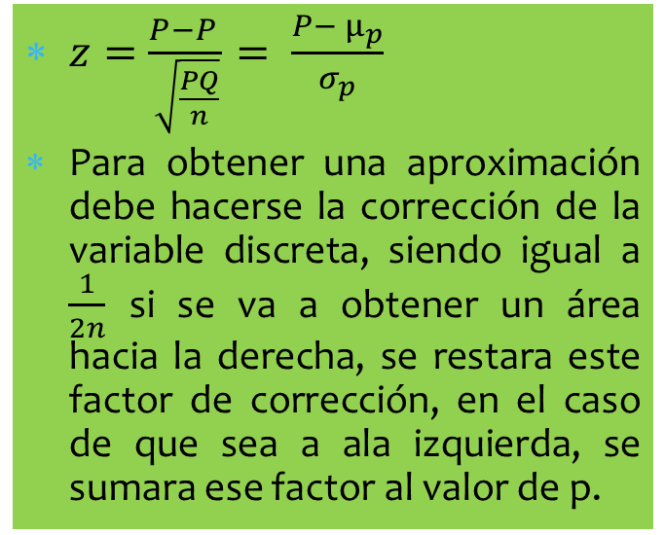
DISTRIBUCIÓN MUESTRAL DE UNA PROPORCIÓN
VARIANTE ESTADÍSTICA
$z=\frac{P−P }{\sqrt{\frac{PQ}{n}}}= \frac{P− µ_{p}}{σ_{p}}$
Para obtener una aproximación debe hacerse la corrección de la variable discreta, siendo igual a $\frac{1}{2n}$ si se va a obtener un área hacia la derecha, se restara este factor de corrección, en el caso de que sea a ala izquierda, se sumara ese factor al valor de p.

Slide 21

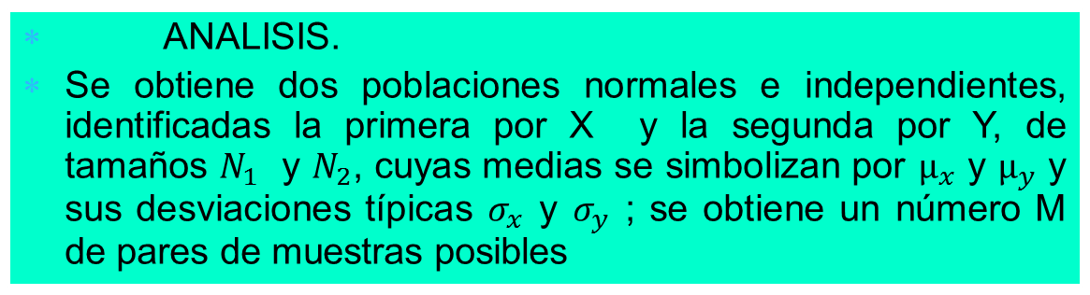
DISTRIBUCIÓNES DE DIFERENCIAS ENTRE DOS MEDIAS MUESTRALES
ANALISIS.
Se obtiene dos poblaciones normales e independientes, identificadas la primera por X y la segunda por Y, de tamaños $N_{1}$ y $N_{2}$, cuyas medias se simbolizan por $µ_{x}$ y $µ_{y}$ y sus desviaciones típicas $σ_{x}$ y $σ_{y}$ ; se obtiene un número M de pares de muestras posibles

Slide 22


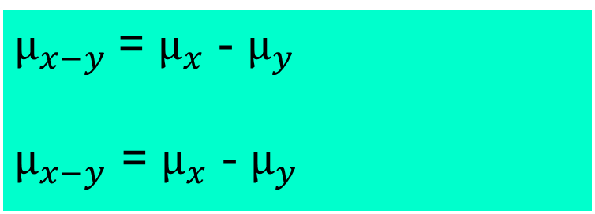
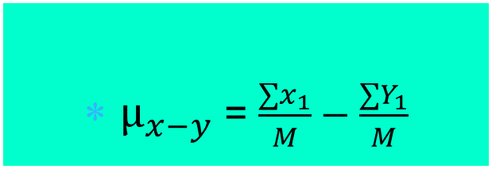
DISTRIBUCIÓNES DE DIFERENCIAS ENTRE DOS MEDIAS MUESTRALES
$µ_{x−y}$= $\frac{∑x_{1}}{M}−\frac{∑Y_{1}}{M}$
MEDIA ARITMÉTICA
$µ_{x−y}$= $µ_{x}$ - $µ_{y}$
$µ_{x−y}$ = $µ_{x}$ - $µ_{y}$
LA MEDIA

Slide 23

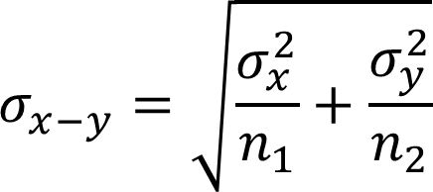
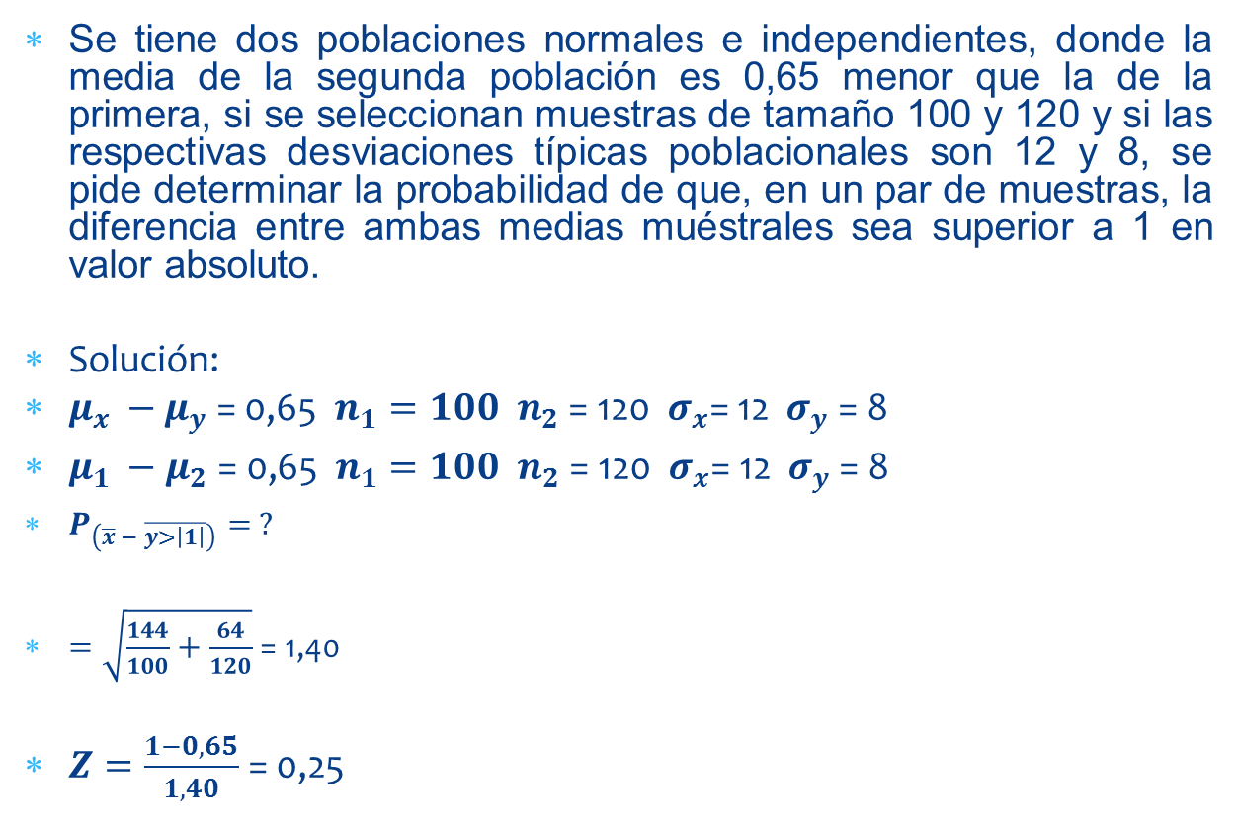
EJEMPLO
Se tiene dos poblaciones normales e independientes, donde la media de la segunda población es 0,65 menor que la de la primera, si se seleccionan muestras de tamaño 100 y 120 y si las respectivas desviaciones típicas poblacionales son 12 y 8, se pide determinar la probabilidad de que, en un par de muestras, la diferencia entre ambas medias muéstrales sea superior a 1 en valor absoluto.
Solución:
$μ_{x }−μ_{y}$ = 0,65 $n_{1}=100 n_{2}$ = 120 $σ_{x}$= 12 $σ_{y}$ = 8
$μ_{1 }−μ_{2}\text{ = 0,65 }n_{1}=100 n_{2}\text{ = 120 }σ_{x}\text{= 12 }σ_{y}\text{ = 8}$
$P_{\left(\overline{x} − \overline{y>\left|1\right|}\right)}= ?$
$=\sqrt{\frac{144}{100}+\frac{64}{120}}$ = 1,40
$Z=\frac{1−0,65}{1,40}$ = 0,25

Slide 24
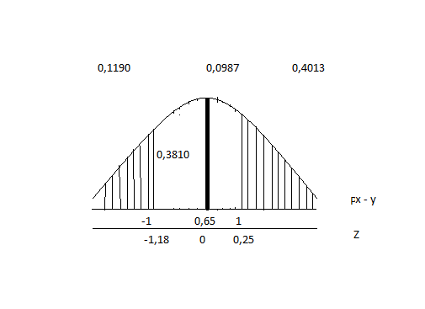

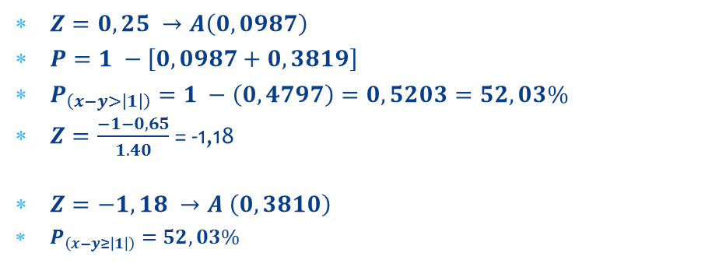
$Z=0,25 →A\left(0,0987\right)$
$P=1 −\left[0,0987+0,3819\right]$
$P_{\left(x−y>\left|1\right|\right)}=1 −\left(0,4797\right)=0,5203=52,03\%$
$Z=\frac{−1−0,65}{1.40}$ = -1,18
$Z=−1,18 →A \left(0,3810\right)$
$P_{\left(x−y≥\left|1\right|\right)}=52,03\%$

Slide 25
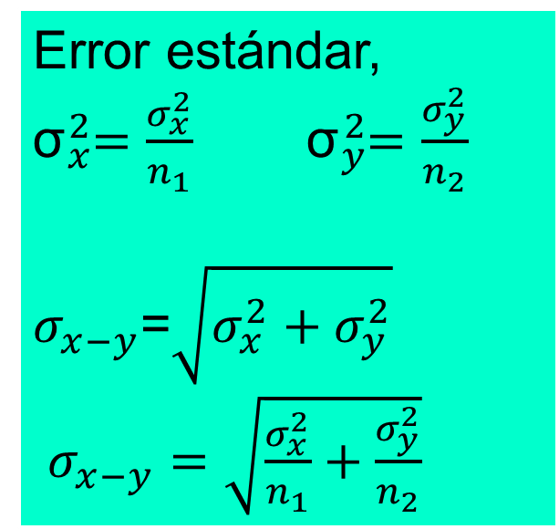
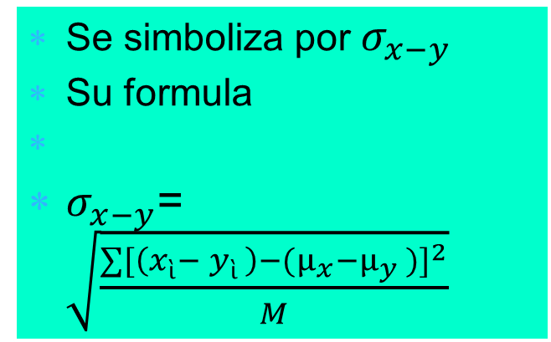
DISTRIBUCIÓNES DE DIFERENCIAS ENTRE DOS MEDIAS MUESTRALES
DENOMINADA TAMBIEN
Error estándar,
σ${}_{x}^{2}=\frac{σ_{x}^{2}}{n_{1}}$ σ${}_{y}^{2}=\frac{σ_{y}^{2}}{n_{2}}$
$σ_{x−y}$=$\sqrt{σ_{x}^{2}+σ_{y}^{2}}$
$σ_{x−y}=\sqrt{\frac{σ_{x}^{2}}{n_{1}}+\frac{σ_{y}^{2}}{n_{2}}}$
Se simboliza por $σ_{x−y}$
Su formula
$σ_{x−y}$= $\sqrt{\frac{∑[\left(x_{ὶ}− y_{ὶ }\right)−(µ_{x}−µ_{y })]^{2}}{M}}$
DESVIACIÓN TÍPICA

Slide 26
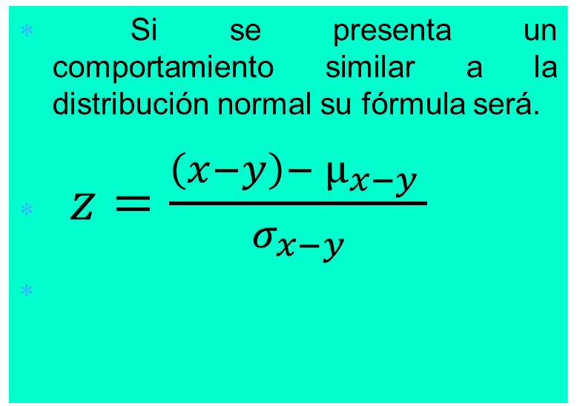
DISTRIBUCIÓNES DE DIFERENCIAS ENTRE DOS MEDIAS MUESTRALES
Si se presenta un comportamiento similar a la distribución normal su fórmula será.
$z=\frac{\left(x−y\right)− µ_{x−y} }{σ_{x−y}}$
VARIANTE ESTADÍSTICA

Slide 27
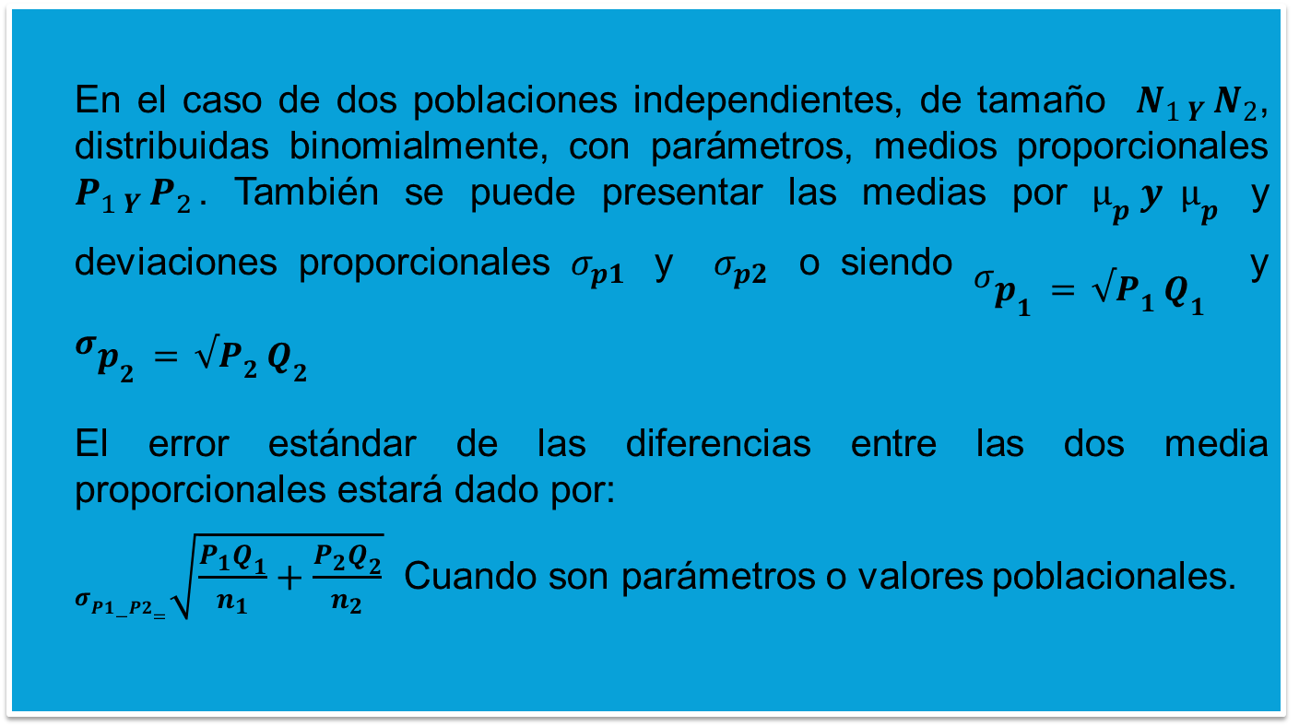
DISTRIBUCIONES DE DIFERENCIAS ENTRE DOS MEDIAS PROPORCIONALES
En el caso de dos poblaciones independientes, de tamaño $N_{1 Y }N_{2}$, distribuidas binomialmente, con parámetros, medios proporcionales $P_{1 Y }P_{2}$. También se puede presentar las medias por$µ_{p} y µ_{p}$ y deviaciones proporcionales $σ_{p1 }$ y $σ_{p2}$ o siendo $σp_{1}=√P_{1 }Q_{1}$ y $σp_{2}=√P_{2 }Q_{2}$
El error estándar de las diferencias entre las dos media proporcionales estará dado por:
$σ_{P1−P2=}\sqrt{\frac{P_{1}^{}Q_{1}^{}}{n_{1}}+\frac{P_{2}^{}Q_{2}^{}}{n_{2}}}$Cuando son parámetros o valores poblacionales.

Slide 28

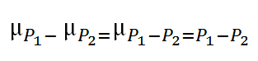
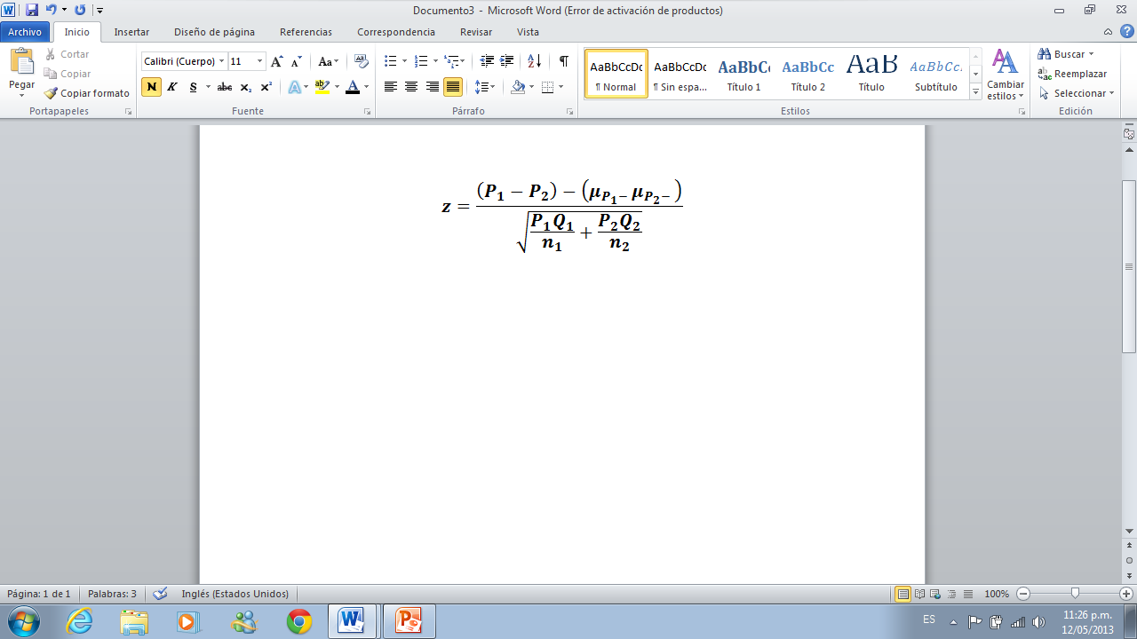
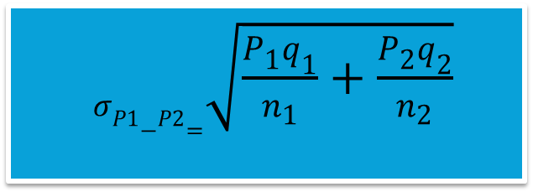
DISTRIBUCIONES DE DIFERENCIAS ENTRE DOS MEDIAS PROPORCIONALES
$σ_{P1−P2=}\sqrt{\frac{P_{1}^{}q_{1}^{}}{n_{1}}+\frac{P_{2}^{}q_{2}^{}}{n_{2}}}$
ERROR ESTANDAR SUPERIOR A 30
La media de la diferencia entre dos medias proporcionales se simboliza indistintamente por:
LA MEDIA
Z, estará dada en la misma forma que fue presentada para diferencias entre 2 media muéstrales.
VARIANTE ESTADÍSTICA

Slide 29
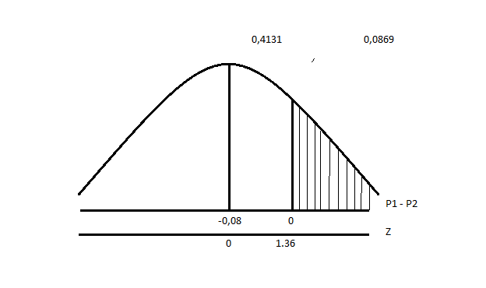
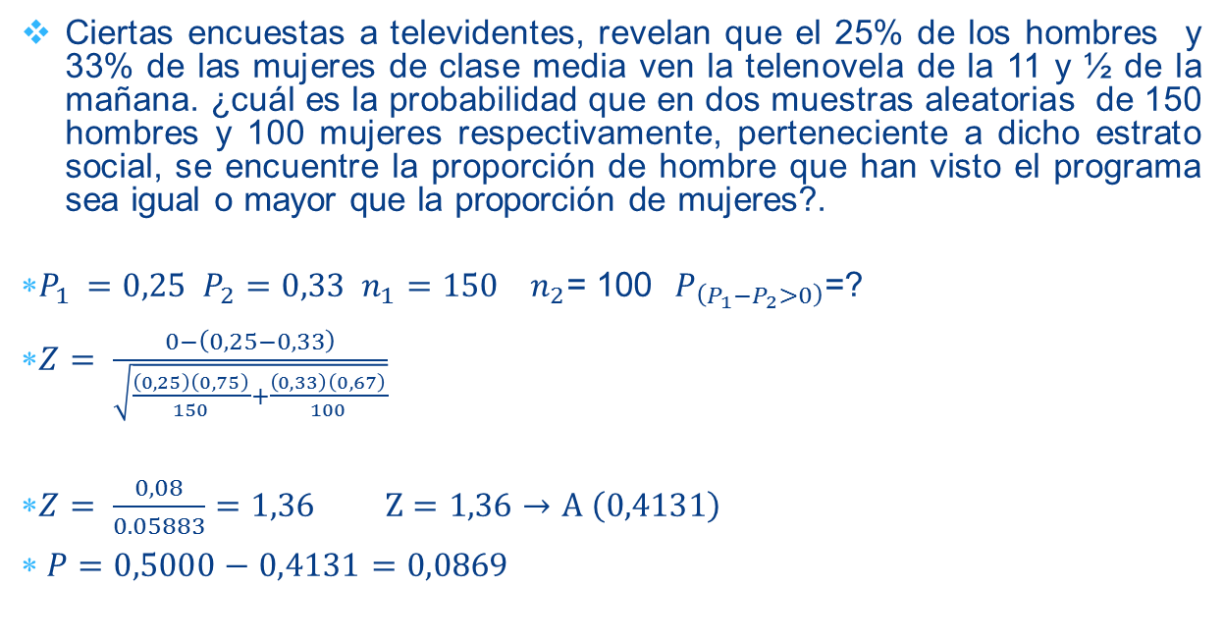
Ejemplo:
Ciertas encuestas a televidentes, revelan que el 25% de los hombres y 33% de las mujeres de clase media ven la telenovela de la 11 y ½ de la mañana. ¿cuál es la probabilidad que en dos muestras aleatorias de 150 hombres y 100 mujeres respectivamente, perteneciente a dicho estrato social, se encuentre la proporción de hombre que han visto el programa sea igual o mayor que la proporción de mujeres?.
$P_{1 }=0,25 P_{2}=0,33 n_{1}=150 n_{2}$= 100 $P_{\left(P_{1}−P_{2}>0\right)}$=?
$Z= \frac{0−\left(0,25−0,33\right)}{\sqrt{\frac{\left(0,25\right)\left(0,75\right)}{150}+\frac{\left(0,33\right)\left(0,67\right)}{100}}}$
$Z= \frac{0,08}{0.05883}=1,36 Z=1,36→A \left(0,4131\right)$
$P=0,5000−0,4131=0,0869$

Slide 30

TAMAÑO DE LA MUESTRA
Para determinar el tamaño de la muestra, es necesario identificar algunos componentes o elementos técnicos.

Slide 31

TAMAÑO DE LA MUESTRA
LA VARIANZA $\left(σ_{x}^{2}\right)$: Corresponde al grado de variabilidad que presentas las unidades de la población mientras mas grande sea $σ^{2}$ mayor será el tamaño de la muestra.
LA VARIANZA (𝝈_𝒙^𝟐 ): Corresponde al grado de variabilidad que presentas las unidades de la población mientras mas grande sea 𝜎^2 mayor será el tamaño de la muestra.
NIVEL DE CONFIANZA: A mayor nivel de confianza mayor debe ser el tamaño de la muestra. Los valores de Z se obtienen mediante el uso de tablas.
PRECISIÓN DE LA ESTIMACIÓN: Margen de error que el investigador fija de acuerdo al conocimiento que tenga a cerca del parámetro.
$E=Z\frac{σ}{\sqrt{n}}$ $E=Z\frac{σ}{\sqrt{n}}$ $\sqrt{\frac{N−n}{N−1}}$
PRECISIÓN DE LA ESTIMACIÓN: Margen de error que el investigador fija de acuerdo al conocimiento que tenga a cerca del parámetro.
𝑬=𝒁 𝝈/√𝒏 𝑬=𝒁 𝝈/√𝒏 √((𝑵−𝒏)/(𝑵−𝟏))
RECURSOS HUMANOS, FINANCIEROS Y TIEMPO: No entran en la determinación técnica del tamaño de la muestra pero es importante en el tamaño de las investigaciones.

Slide 32

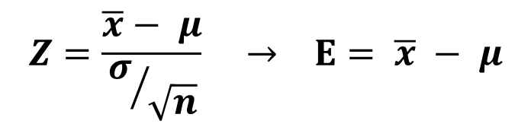
TAMAÑO DE LA MUESTRA
$de donde :\sqrt{n}$=$\frac{Z σ}{E}$
𝒅𝒆 𝒅𝒐𝒏𝒅𝒆 :√𝒏=(𝒁 𝝈)/𝑬
En la proporción.
$$n=\frac{z^{2 }P Q}{E^{2}}$$
𝒏=(𝒛^(𝟐 ) 𝑷 𝑸)/𝑬^𝟐
$$Error=\left(\frac{z σ}{E}\right)→$$
𝑬𝒓𝒓𝒐𝒓=((𝒛 𝝈)/𝑬)→
En la variable.
Siendo:
$$n=({\frac{Z σ}{E})}^{2 }=\frac{Z^{2}σ^{2} }{E^{2}}$$
En la variable.
Siendo:
𝒏=(〖(𝒁 𝝈)/𝑬)〗^(𝟐 )=(𝒁^𝟐 𝝈^𝟐 )/𝑬^𝟐
$$Z=\frac{\overline{x}− μ}{σ/{\sqrt{n}}} → E= \overline{x} − μ$$
CALCULO DE n EN LAS POBLACIONES INFINITAS

Slide 33
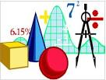
TAMAÑO DE LA MUESTRA
TAMAÑO ÓPTIMO EN POBLACIONES FINITAS
$$Z=\frac{\overline{x}−μ}{\frac{σ}{\sqrt{n}} \sqrt{\frac{N−n}{N−1}}}→E=\frac{z σ}{\sqrt{n}}\sqrt{\frac{N−n}{N}}→ E^{2}=\left(\frac{Z^{2} σ^{2}}{n}\right)\left(\frac{N−n}{N}\right)$$
𝒁=(𝒙 ̅−𝝁)/(𝝈/√𝒏 √((𝑵−𝒏)/(𝑵−𝟏)))→𝑬=(𝒛 𝝈)/√𝒏 √((𝑵−𝒏)/𝑵)→ 𝑬^𝟐=((𝒁^𝟐 𝝈^𝟐)/𝒏)((𝑵−𝒏)/𝑵)
La formula más utilizada:
$n=\frac{n_{0}}{1+ \frac{n_{0}}{N}} donde → n_{0}=\frac{Z^{2} σ^{2}}{E}=(\frac{Z σ}{E})^{2}$
La formula más utilizada:
𝒏=𝒏_𝟎/(𝟏+ 𝒏_𝟎/𝑵) 𝒅𝒐𝒏𝒅𝒆 → 𝒏_𝟎=(𝒁^𝟐 𝝈^𝟐)/𝑬=((𝒁 𝝈)/𝑬 )^𝟐
$n=\frac{Z^{2 } NPQ}{\left(N−1\right)E^{2}+ Z^{2 }PQ}$ ó
$n=\frac{PQ}{(\frac{E}{Z})^{2}+\frac{PQ}{N}}$
𝒏=(𝒁^(𝟐 ) 𝑵𝑷𝑸)/((𝑵−𝟏) 𝑬^𝟐+ 𝒁^(𝟐 ) 𝑷𝑸) ó
𝒏=𝑷𝑸/((𝑬/𝒁 )^𝟐+𝑷𝑸/𝑵)
$$Ó n=\frac{n_{0}}{1+\frac{n_{0}}{N}} siendo →$$
$$n_{0}=\frac{Z^{2} PQ}{E^{2}}$$
Ó 𝒏=𝒏_𝟎/(𝟏+𝒏_𝟎/𝑵) 𝒔𝒊𝒆𝒏𝒅𝒐 →
𝒏_𝟎=(𝒁^𝟐 𝑷𝑸)/𝑬^𝟐
Las anteriores formulas con algunas modificaciones pueden ser utilizadas cuando se calculan proporciones.

Slide 34

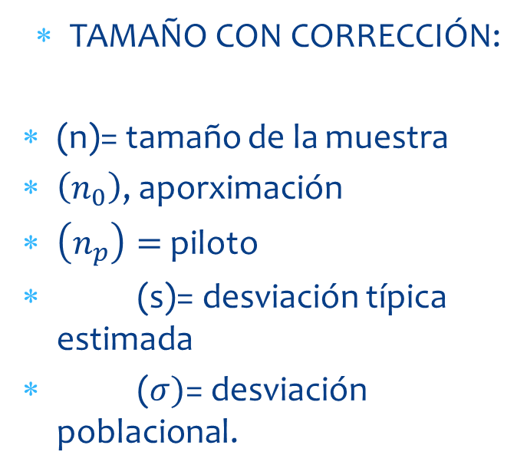
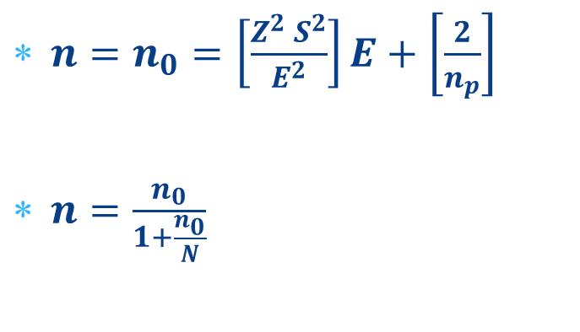
TAMAÑO DE LA MUESTRA
TAMAÑO CON CORRECCIÓN:
(n)= tamaño de la muestra
$\left(n_{0}\right)$, aporximación
$\left(n_{p}\right)=$ piloto
(s)= desviación típica estimada
($σ)$= desviación poblacional.
$n=n_{0}=\left[\frac{Z^{2} S^{2}}{E^{2}}\right]E+\left[\frac{2}{n_{p}}\right]$
$n=\frac{n_{0}}{1+\frac{n_{0}}{N}}$

Slide 35


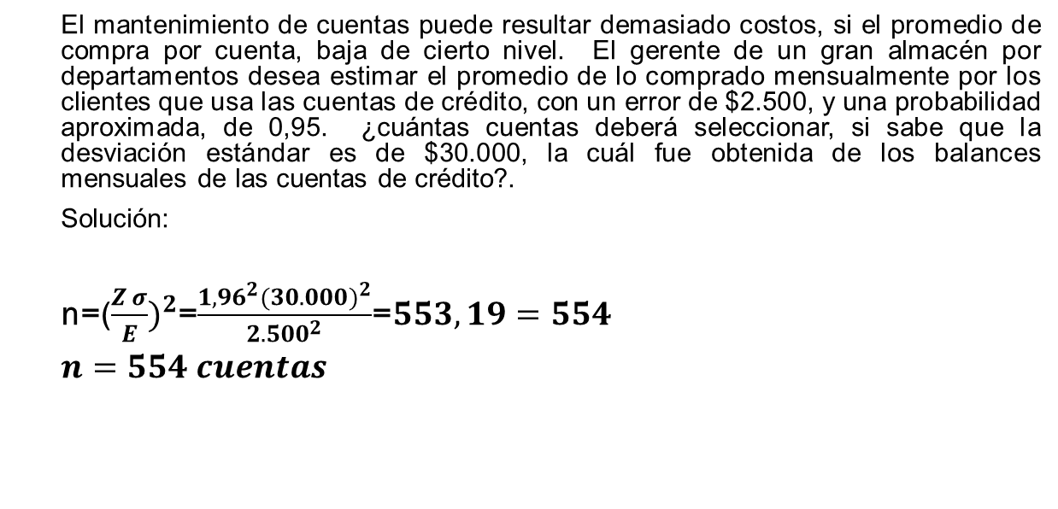
Ejemplo:
El mantenimiento de cuentas puede resultar demasiado costos, si el promedio de compra por cuenta, baja de cierto nivel. El gerente de un gran almacén por departamentos desea estimar el promedio de lo comprado mensualmente por los clientes que usa las cuentas de crédito, con un error de $2.500, y una probabilidad aproximada, de 0,95. ¿cuántas cuentas deberá seleccionar, si sabe que la desviación estándar es de $30.000, la cuál fue obtenida de los balances mensuales de las cuentas de crédito?.
Solución:
n=($\frac{Z σ}{E})^{2}$=$\frac{{1,96}^{2}(30.000)^{2}}{{2.500}^{2}}$=$553,19=554$
$n=554 cuentas$

Slide 36

BLANCA MAHECHA HERNÁNDEZ
YURY MARCELA MORENO GÓMEZ
ISAURA VALENCIA ROLDAN
MONICA VIVIANA AVILES VARGAS
LEIDY MARTÍNEZ QUIROGA

